Slide 1
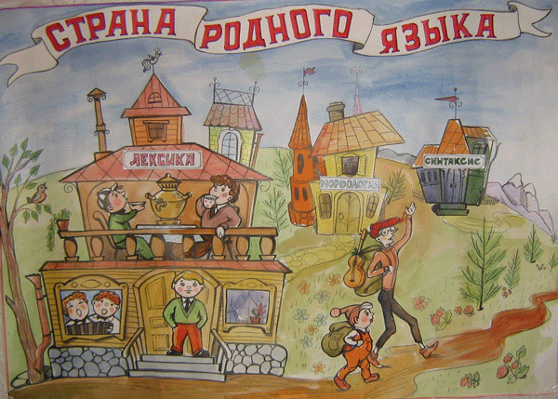

Slide 2
Интересная часть речи
В русском языке живёт.
Кто что делает расскажет:
Чертит, пишет иль поёт,
Вышивает или пашет,
Или забивает гол,
Варит, жарит, моет, чистит –
Всё расскажет нам….

Slide 3
глагол

Slide 4
Интересная часть речи
В русском языке живёт.
Кто что дела.т расскаж.т:
Черт.т, пиш.т иль поёт,
Вышива.т или паш.т,
Или забива.т гол,
Вар.т, жар.т, мо.т,чист.т –
Всё расскаж.т нам глагол.

Slide 5
чугом
шорох
щиравот
чапиркс
жётреч
чалак
чадаз

Slide 6
могуч
хорош
товарищ
скрипач
чертёж
калач
задач

Slide 7
ь
дружит не дружит
сущ. 3 скл. 1. Сущ. М.р.
2. сущ. ж.р. мн. ч. Р.п.
3.кратк. Прил.

Slide 8
МЯГКИЙ ЗНАК ПОСЛЕ ШИПЯЩИХ В ГЛАГОЛАХ.

Slide 9
Давайте подумаем!
За двумя зайцами погонишься,
ни одного не поймаешь.
Тише едешь – дальше будешь.
Без теста пирога не испечёшь.
Важно беречь платье снову, а честь смолоду.
Семь раз отмерь, один раз отрежь.

Slide 10
Проверь себя!
Погонишься - 2л.ед.ч.,
не поймаешь - 2л.ед.ч.,
едешь - 2л.ед.ч.,
будешь - 2л.ед.ч.,
не испечёшь - 2л.ед.ч.,
беречь - Н. ф. глагола,
отрежь - повел. наклонение глагола.

Slide 11
Сделаем вывод!

Slide 12
Вывод!
Во всех глагольных формах после шипящих пишется мягкий знак.

Slide 13
ь
дружит не дружит
сущ. 3 скл. 1. Сущ. М.р.
2. сущ. ж.р. мн. ч. Р.п
глагол 3.кратк. Прил.

Slide 14
Ветер, ветер! Ты могуч…,
Ты гоняеш… стаи туч….
Ты волнуеш… сине море,
Всюду вееш… на просторе,
Не боиш…ся никого,
Кроме Бога одного…

Slide 15
Поиграем! «Четвёртый лишний».
Ночь, луч, тишь, вещь.
Кирпич, колюч, могуч, похож.
Без туч, пять задач, шустрая мышь, исчез с крыш.

Slide 16
Соедини линией, когда пишется ь
Сущ. Ж.р. 3 скл.
Сущ.м.р.
Глаг. 2л.ед.ч.
Кр.прил.
Глаг. Н.ф.
Глаг. повел. Накл.

Slide 17
Самостоятельная работа. Дописать пословицы. Обозначить орфограмму «Ь после шипящих на конце глаголов »
С кем поведёш..ся, от того и … .
Шила в мешке не ….
Слово – не воробей, вылет..т не…
Что посееш.., то и … .

Slide 18
Вывод!
Во всех глагольных формах после шипящих пишется мягкий знак.

Slide 19
Домашнее задание:
§110,
упр. 285.

